Slide 1
Dinámica del baile en Bogotá
Contexto nacional e internacional
2016

Slide 2
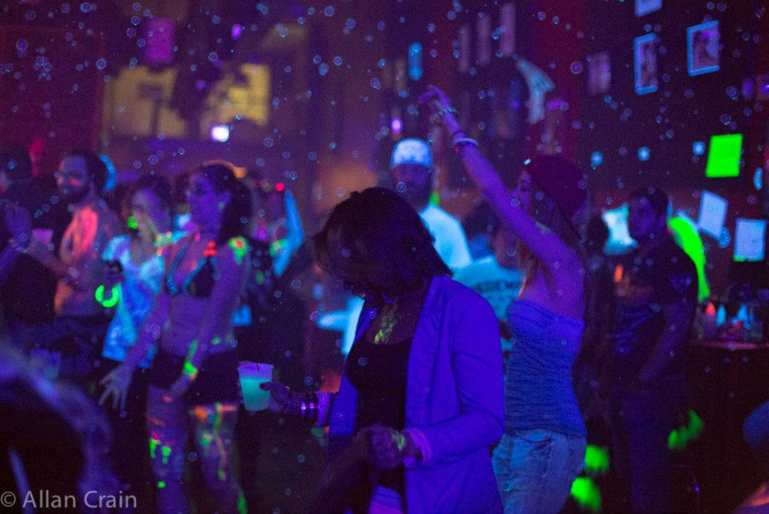
Contenido
Contexto internacional
Contexto nacional
Bogotá

Slide 3
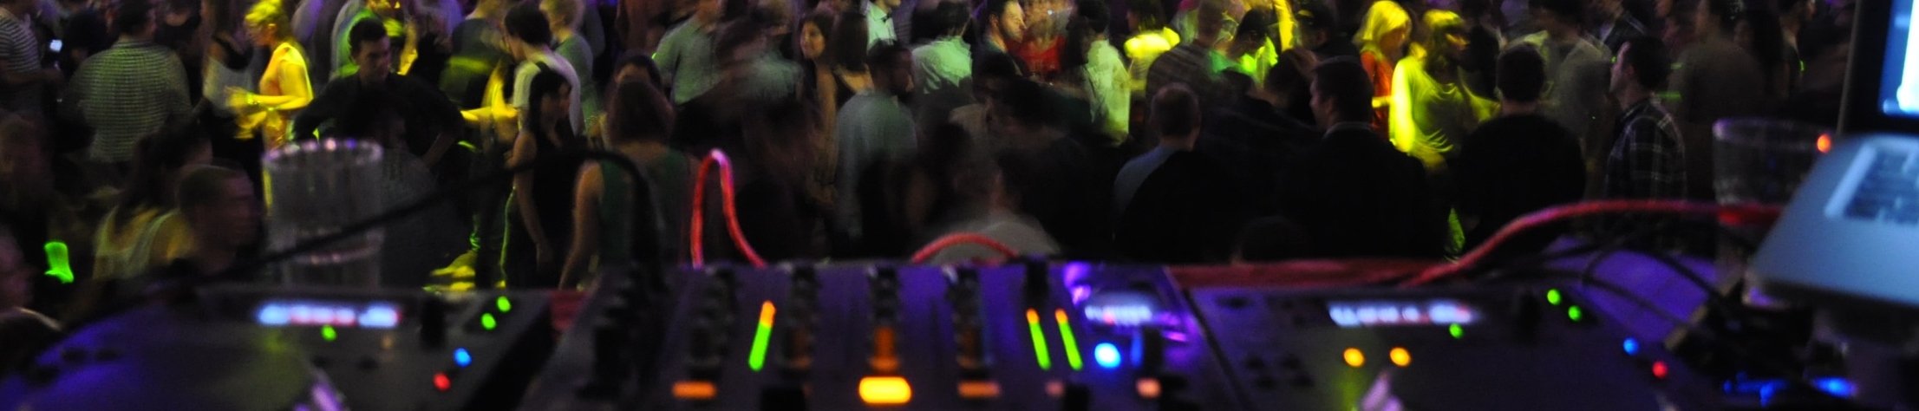
Contexto internacional

Slide 4
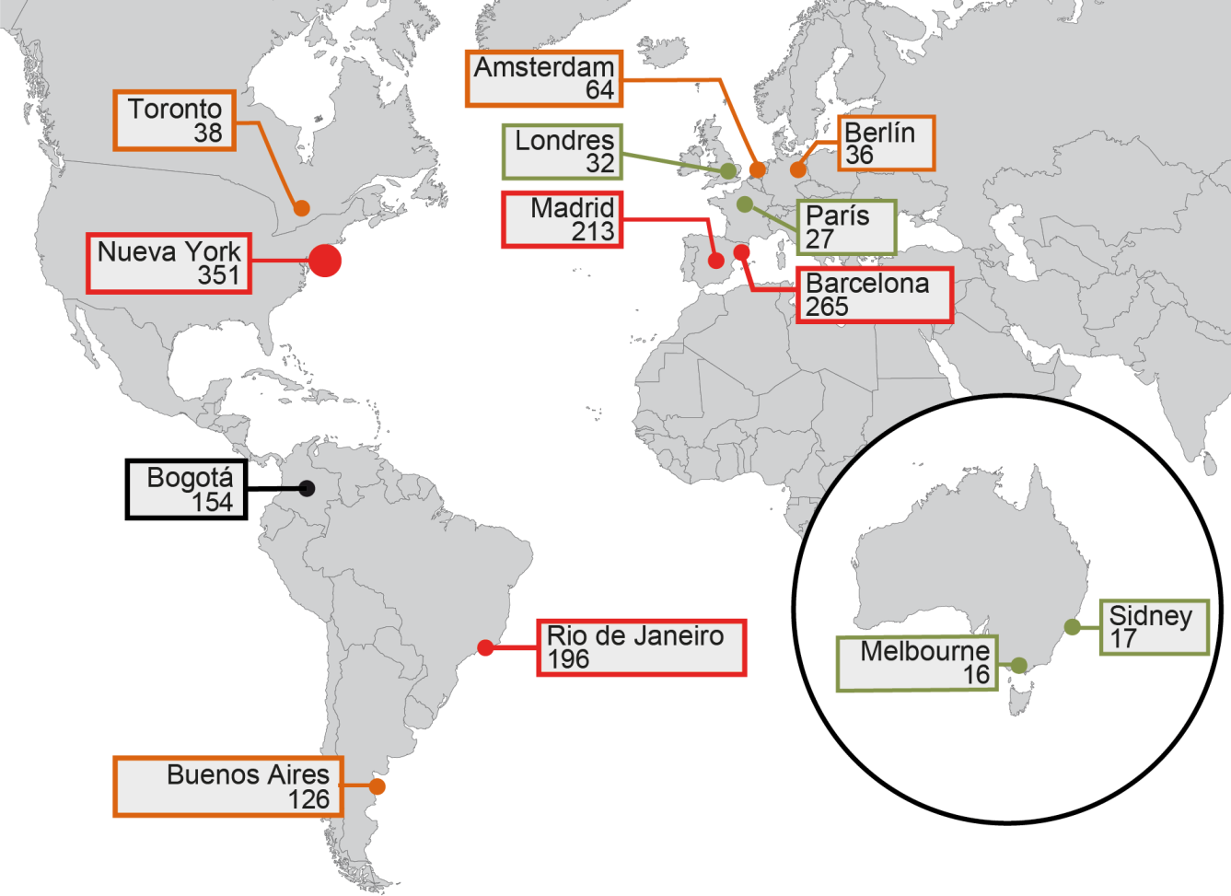
Contexto internacional
Bares por cada 100.000 habitantes
Bogotá registra una importante oferta de establecimientos de baile y bares con potencial de crecimiento
www.worldcitiescultureforum.com/data/number-of-bars-per-100000-population
España: benditosbares.cocacolaespana.es/#bares-en-espana
Notes:
Bogotá registra 3350 establecimientos de rumba (fuente Civico)

Slide 5
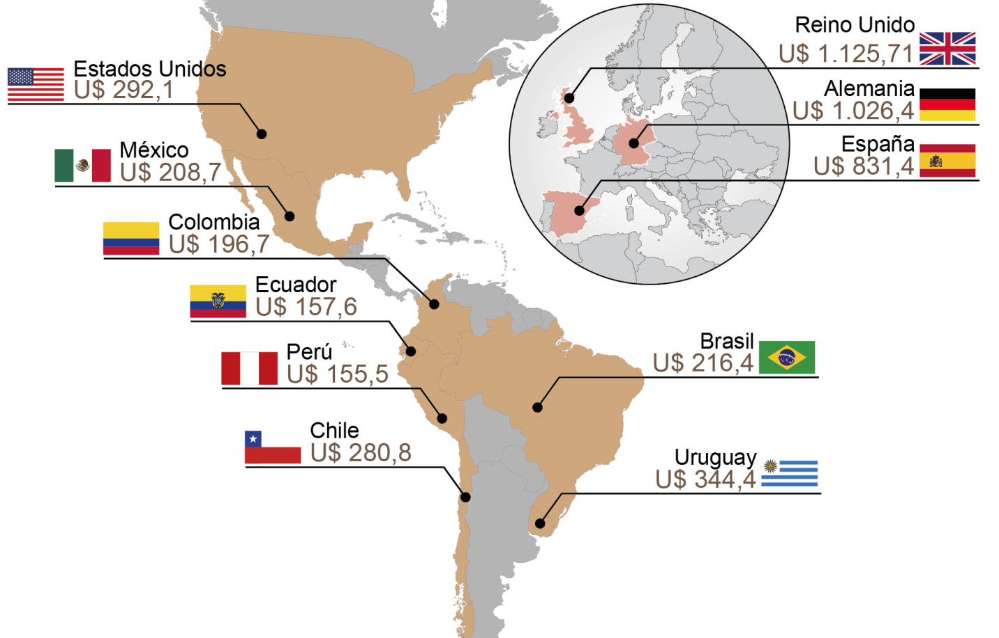
Contexto internacional
Gasto per cápita en licor - 2016
Un alto porcentaje del consumo de licores se encuentra asociado a la bares y baile
Colombia se encuentra al nivel de paises emergentes como Brasil y México
Fuente: Organización Mundial de la Salud WHO; Euromonitor Internacional

Slide 6
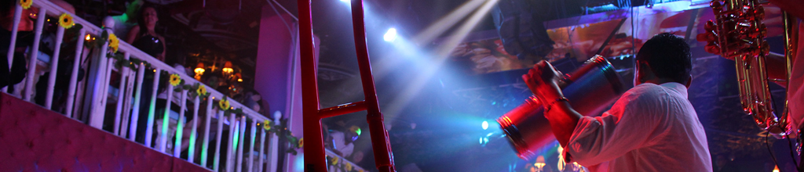
Contexto
nacional

Slide 7

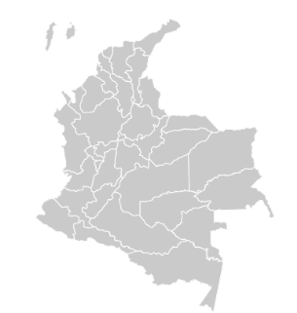
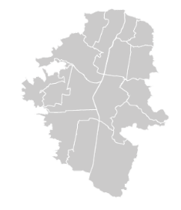
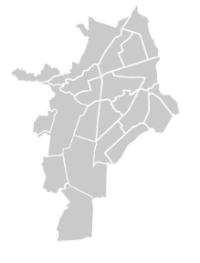
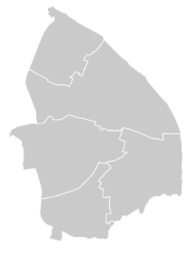
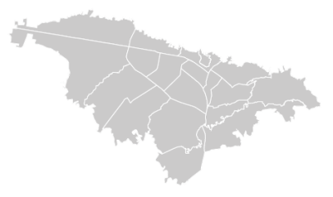
Contexto nacional
Población ocupada en bares y discotecas - 2016
El nivel de ocupación del sector para Bogotá es similar al sector de cuero y calzado
Colombia
Bogotá
Medellín
Cali
Barranquilla
259.781
personas
1,2%
Población Ocupada
61.740 / 12.348
Personas / establec.
1,5%
Población Ocupada
12.341 / 5.125
personas / establec.
0,7%
Población Ocupada
7.552 / 3.853
Personas / establec.
0,6%
Población Ocupada
5.348 / 2.081
Personas / establec.
0,6%
Población Ocupada
Fuente: Confecámaras – PILA; Para Bogotá: CCB

Slide 8
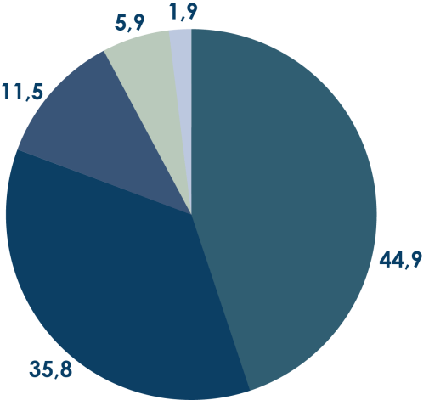




Contexto nacional
Gasto en bebidas alcohólicas* - 2015
Distribución del gasto en bebidas alcohólicas-Bogotá
El gasto de los bogotanos en bares y discotecas
representa el 1,66% del PIB de la ciudad
Participación de gasto en Bebidas alcohólicas en el PIB
1,74%
1,66%
1,67%
1,68%
Servicios para consumo dentro del establecimiento
Cerveza, licores de malta
Bogotá
Cali
Medellín
Barranquilla
Aguardiente y ron
Otras bebidas alcohólicas destiladas
Vinos y otras bebidas fermentadas
Fuente: * Consumo de los hogares (residencial y en establecimientos públicos)
DANE. Cuentas Nacionales. Cálculos Observatorio de Desarrollo Económico

Slide 9
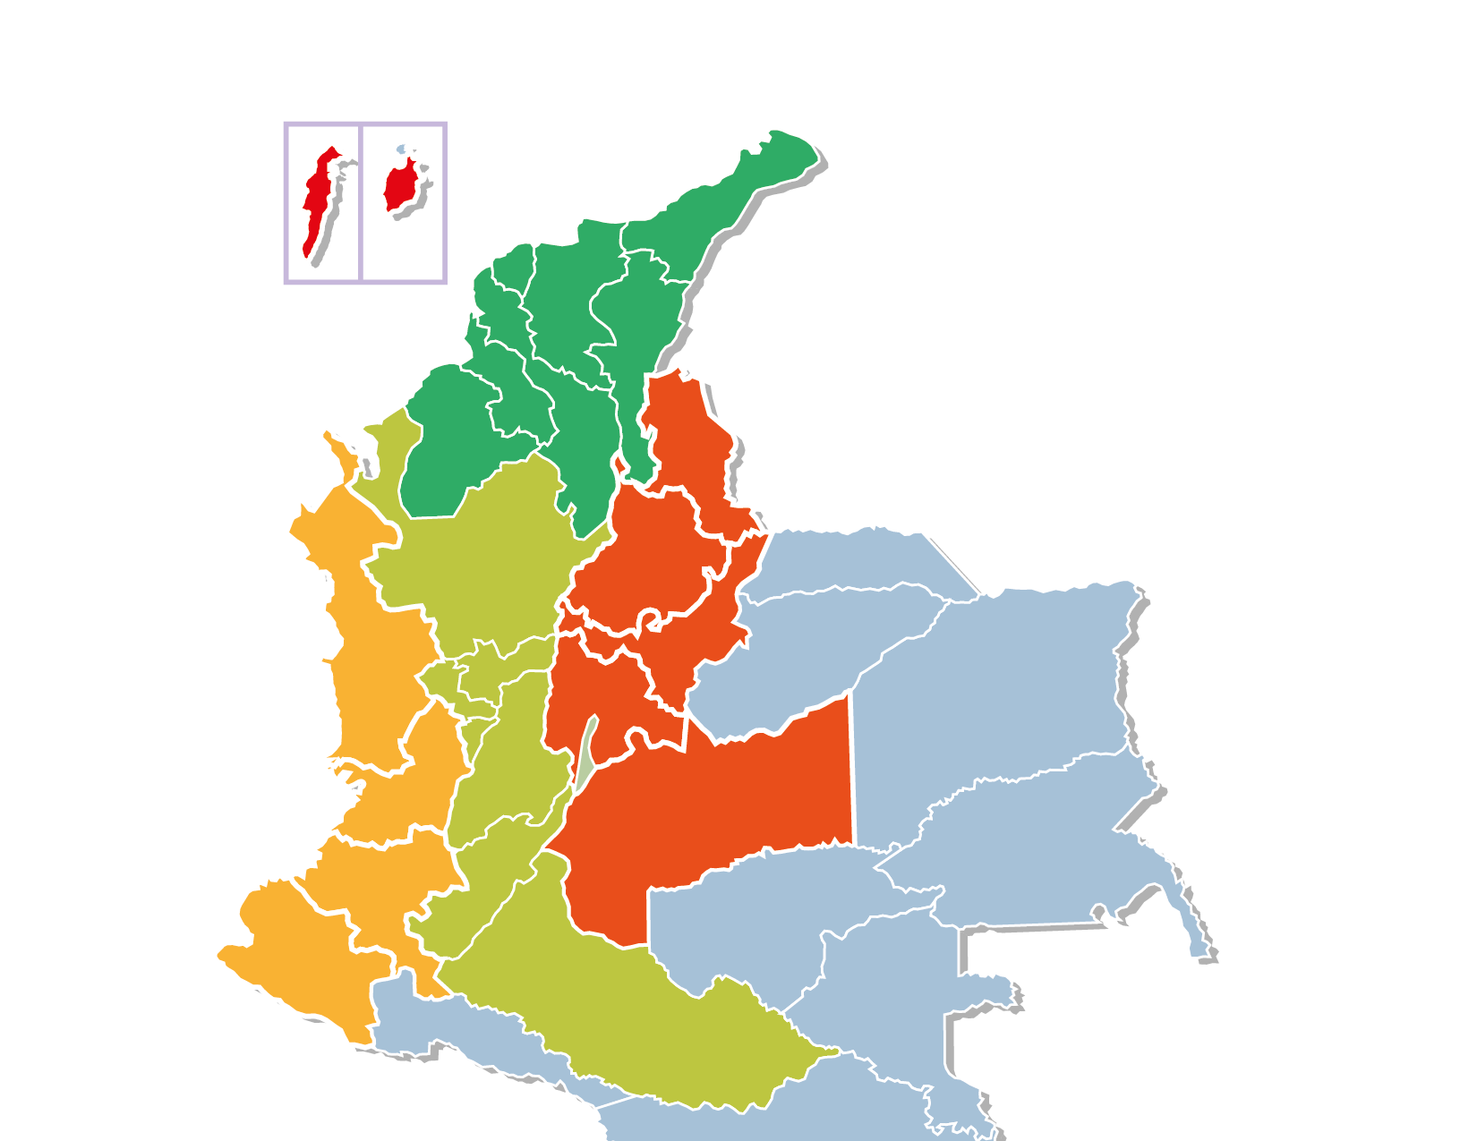
Contexto nacional
Horas promedio día dedicadas al baile
San Andrés 3h 50min
A pesar de ser una ciudad de clima frio y no tener una imagen de “ciudad rumbera”, Bogotá dedica más tiempo al baile que la región Atlántica.
Bucaramanga 3h 43min
Cali 3h 33min
Bogotá 3h 27min
Medellín 3h 18min
Barranquilla 3h 11min
Fuente: DANE, Encuesta nacional de uso del tiempo – ENUT
Representativa escala regional homologada a ciudades

Slide 10
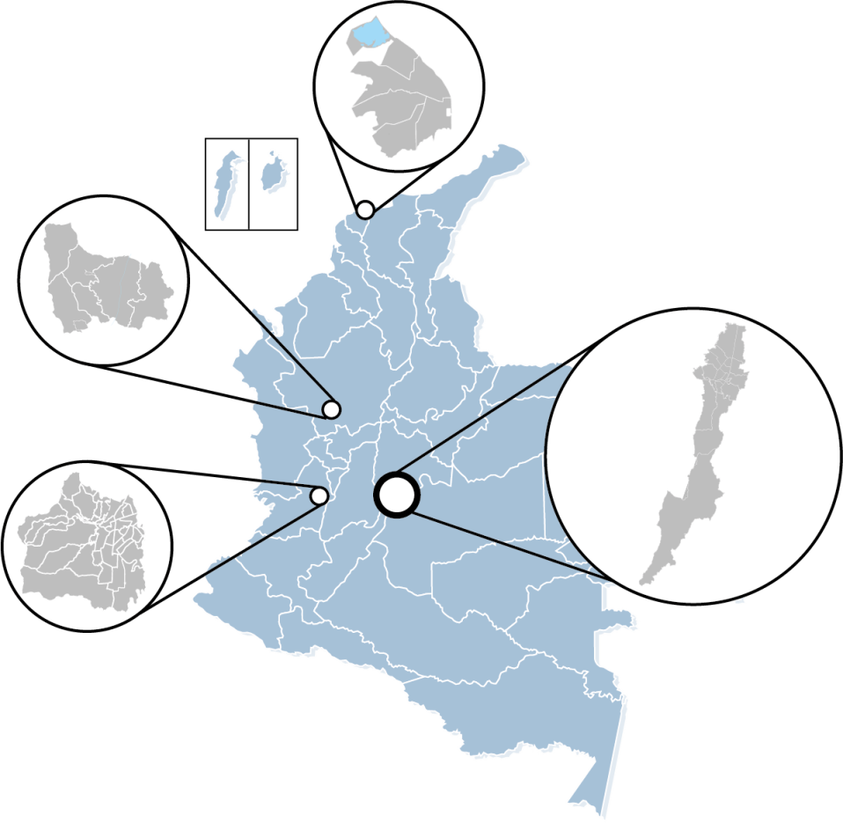
Contexto nacional
Aforo promedio por ciudad
Barranquilla
Medellín
Capacidad promedio 387 personas
Capacidad promedio 286 personas
Bogotá
Capacidad promedio 412 personas
Cali
Capacidad promedio 370 personas
Fuente: SDDE – DEDE. Encuesta a Bares y Discotecas Principales ciudades del país, agosto 2017
Total Encuestas: 257
Notes:
Bogotá tiene un aforo similar al de otras ciudades del país con buen posicionamiento como destino rumbero

Slide 11
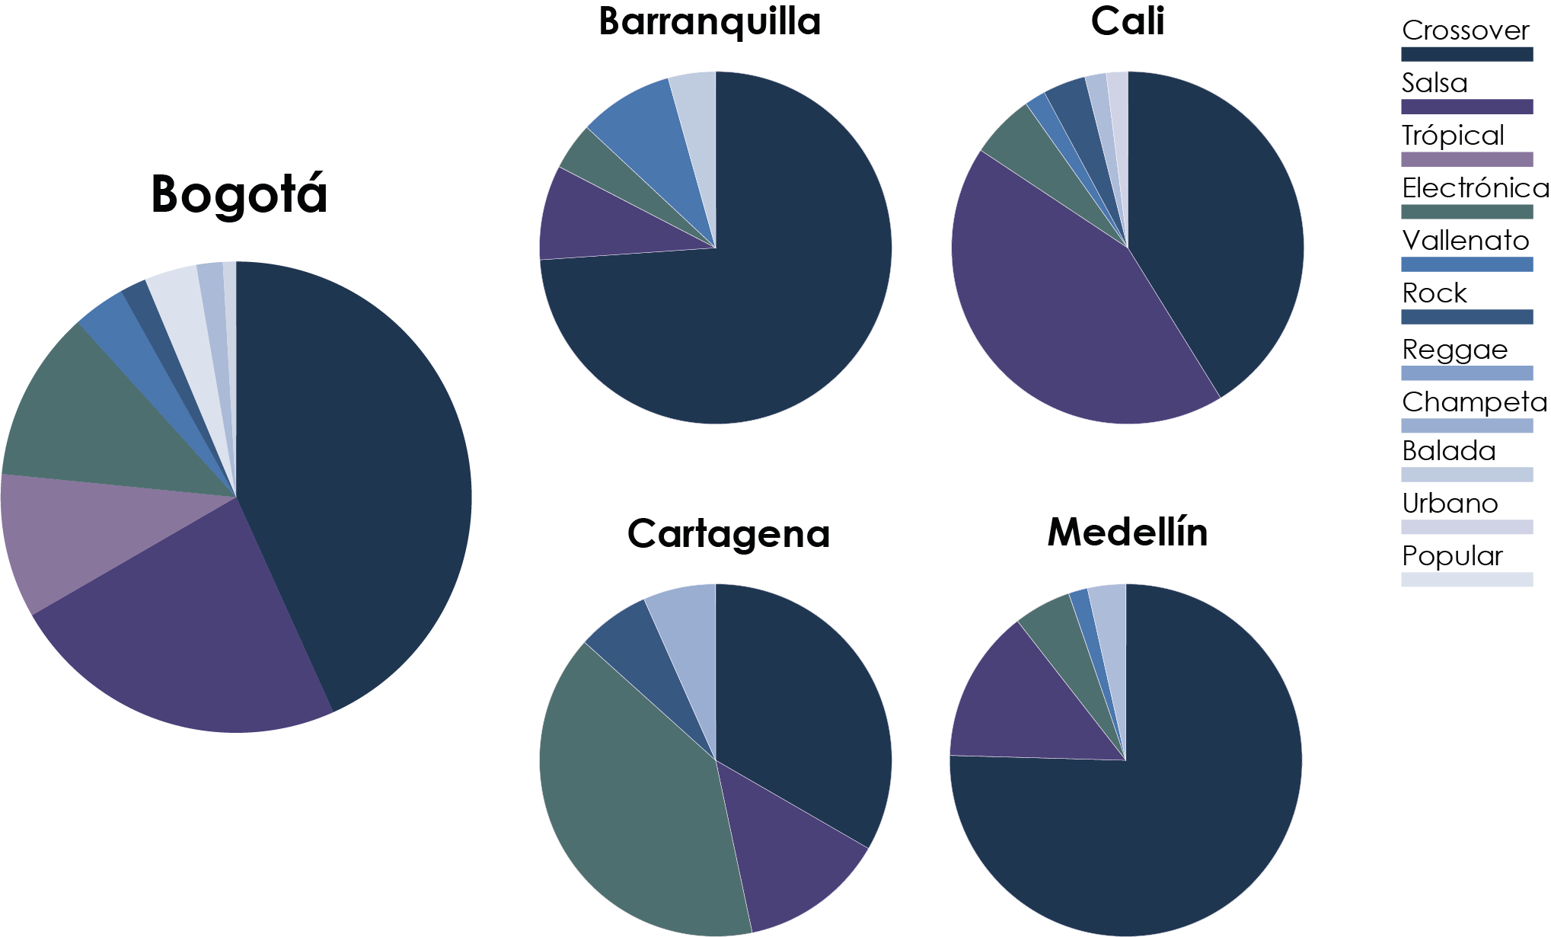
Contexto nacional
Sondeo oferta de géneros musicales
Bogotá se destaca por la diversidad de géneros musicales
(82% de los géneros tipificados)
Popular: norteña, carrilera, ranchera
Tropical: merengue, son, bugalú
Urbano: Rap, hip-hop, reggaeton
Fuente: SDDE – DEDE. Encuesta a Bares y Discotecas
Principales ciudades del país, agosto 2017
Total Encuestas: 257

Slide 12
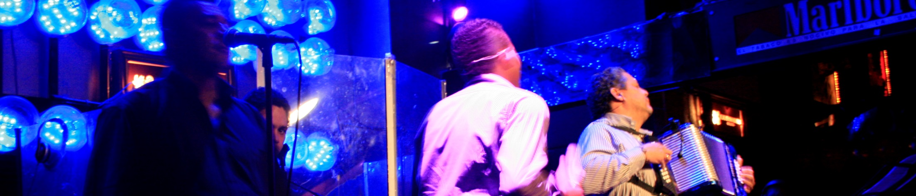
Contexto
Bogotá

Slide 13
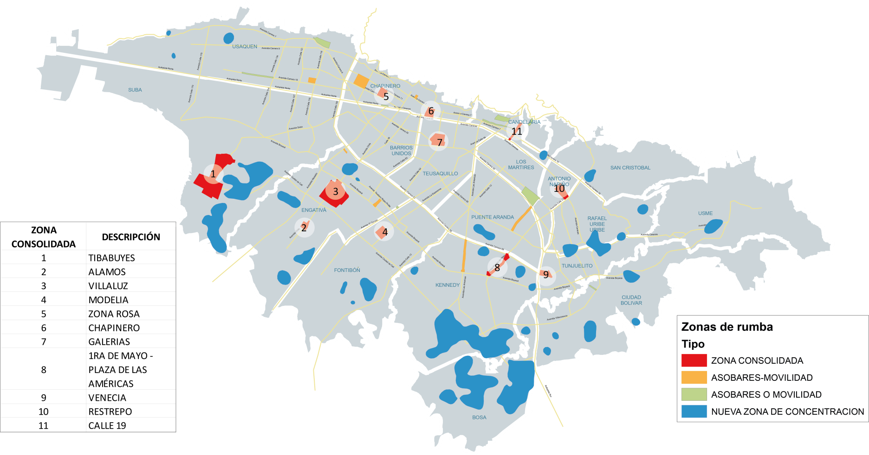
Contexto Bogotá
Zonas de baile en Bogotá
Fuente:Asobares, Movilidad, ODEB

Slide 14
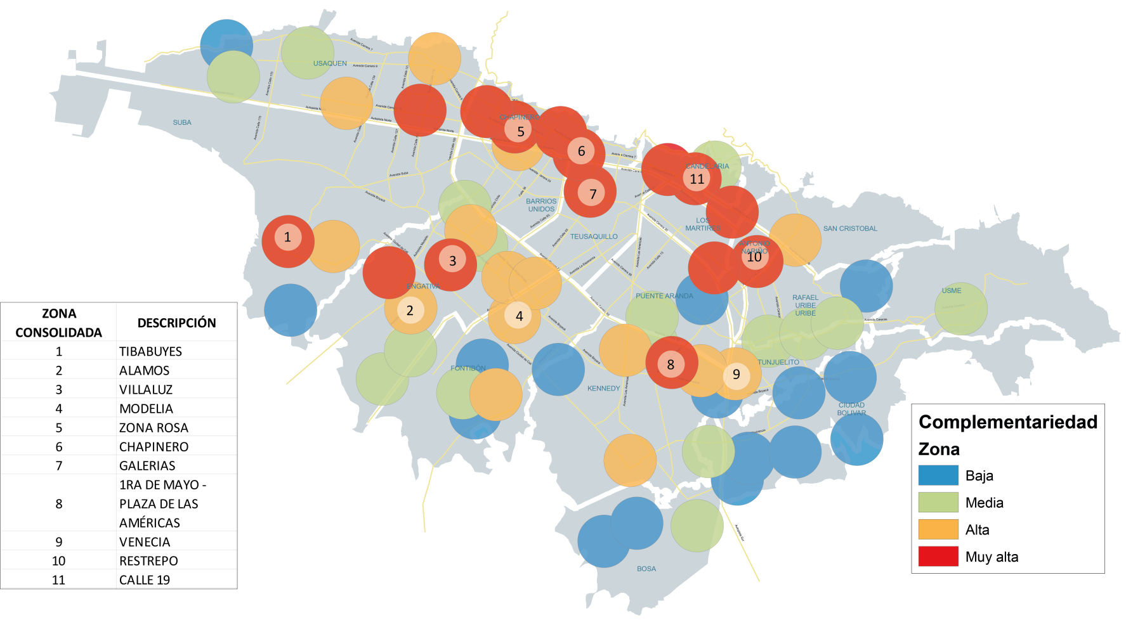
Contexto Bogotá
Servicios Complementarios
Fuente: SIEDCO

Slide 15
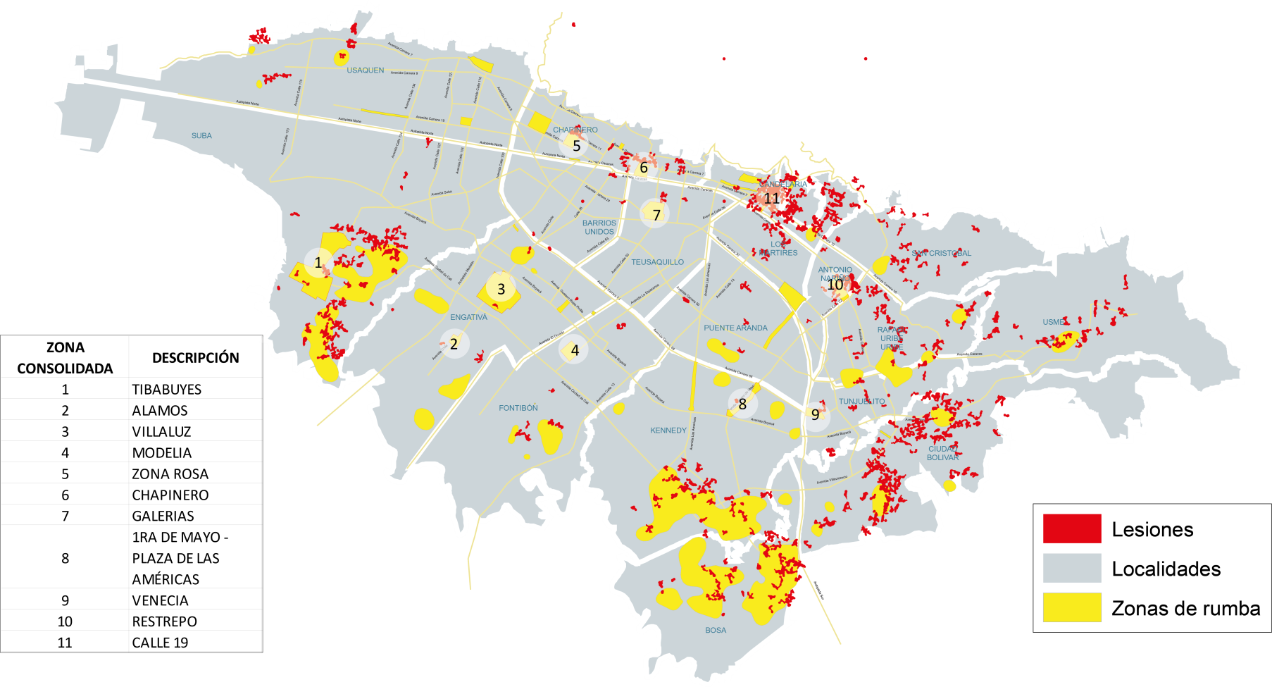
Contexto Bogotá
Puntos críticos lesiones personales - 2016
Fuente: SIEDCO

Slide 16
Análisis DOFA
Fortalezas
-Aglomeraciones de establecimientos de rumba distribuidos en toda la ciudad y con facilidad de acceso, favoreciendo el aprovisionamiento.
-Riqueza y diversidad de comunidades y diferentes tradiciones culturales
Debilidades
-Desarrollo desigual de los servicios complementarios y dotacionales en las zonas de aglomeración.
-Variedad de géneros musicales
-Tres aglomeraciones de rumba de la ciudad se destacan por su dotación de servicios complementarios asociados a la actividad (Zona Rosa, La 93 y Zona T).
-Amplia oferta hotelera y de restaurantes.
-Mayor poder adquisitivo
-Bares para todos los presupuestos
-A pesar de ser una ciudad de clima frio, Bogotá dedica más tiempo al baile que otras regiones del país.
-Seguridad y percepción de seguridad.
-Falta de homogeneidad en la implementación de acciones conducentes al logro de entornos seguros en las aglomeraciones de rumba.
-Disponibilidad de transporte público en la noche.

Slide 17
Análisis DOFA
Oportunidades
- Posicionamiento de la ciudad como un destino turístico, nacional e internacional
- Renovación urbana y ampliación de la oferta dotacional de servicios complementarios
- Volumen de turistas en tránsito
-Sector consolidado que genera un porcentaje importante de empleos.
Amenazas
-Cambios normativos derivados del Plan de Ordenamiento Territorial.
-Establecimientos que no cumplen con la reglamentación del sector (ingreso menores, licor adulterado ,nivel de ruido, horarios, proximidad a centros de formación, entre otros)
-Modificación del regimen tributario
-Dificultades de acceso al sector financiero que impactan negativamente el emprendimiento en el sector
-Posicionamiento e inversión pública de otras ciudades como destino turistico.
-Externalidades negativas asociadas a la actividad (Deterioro del espacio público, tendencia al aumento de acciones violentas y consumo de sustancias psicoactivas en el entorno de las aglomeraciones, entre otros)

